Slide 1

CMake的使用与实践
利凌云志 | 潘胜利
2019.11.09
Notes:
1

Slide 2


内容概要
认识CMake及应用
优势,与Gcc, Makefile, Autotools比较的优势?
2. CMake语句的主体框架
结构,常用语法,相对路径的添加,及调试阶段的输出打印等
3. CMake的常用指令
基本常用指令(安装,测试,调试等)
4. CMake的实践应用
从简单的CMake文件说起---->生成链接库(静态&动态)---->
如何引用链接库(内部&引用)---->更简单的组织Cmake的编译方式

Slide 3
1.认识CMake及应用

Slide 4
1. 认识CMake及应用
CMake 是什么?
一款优秀的工程构建工具，KDE开发者在使用了近10年autotools之后，终于决定为KDE4选择一个新的工程构建工具
特点及优势:
开放源代码，具有BSD许可
跨平台，支持Linux, Mac和Windows等不同操作系统
编译语言简单，易用，简化编译构建过程和编译过程
编程高效(比autotools快40%)，可扩展(例如作为ros等接口扩展工具)

Slide 5
1. 认识CMake及应用
CMake 与其他编译工具的对比
GCC
可以通过gcc/g++编译目标和项目，但项目比较复杂时，组织编译架构变得极其复杂；
Makefile
Makefile是有条理的gcc编译命令的文件，利用make工具来执行Makefile文件的编译指令；
当程序简单时，可以手写Makefile；
当程序复杂时，一般利用CMake和autotools来自动生成Makefile；
Autotools
autotools是一个工具集,具有灵活性较大,且对用户角度使用较为友好(cmake生成文件权限较多)；
开发步骤太多，配置繁琐 [autoscan + autocconf + automake]；
通常编译的./configure文件，大多通过由autotools构建的，最终生成Makefile和config.h文件；

Slide 6
1. 认识CMake及应用
CMake 与其他编译工具的对比
CMake
Cmake类似Make工具功能，用来“读取”并执行CMakeLists.txt文件的语句，最终生成Makefile文件；
Cmake语言开发相对简单，易于理解；
目前很多项目正在抛弃Autotools，qmake等，转而采用Cmake；

Slide 7
2.CMake的主体框架

Slide 8
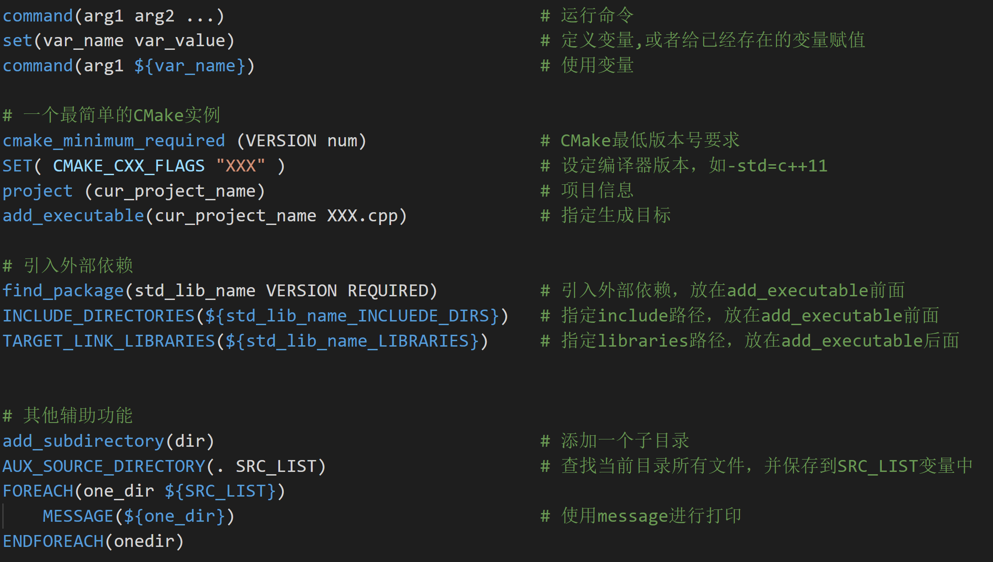
2. CMake语法的主体框架

Slide 9
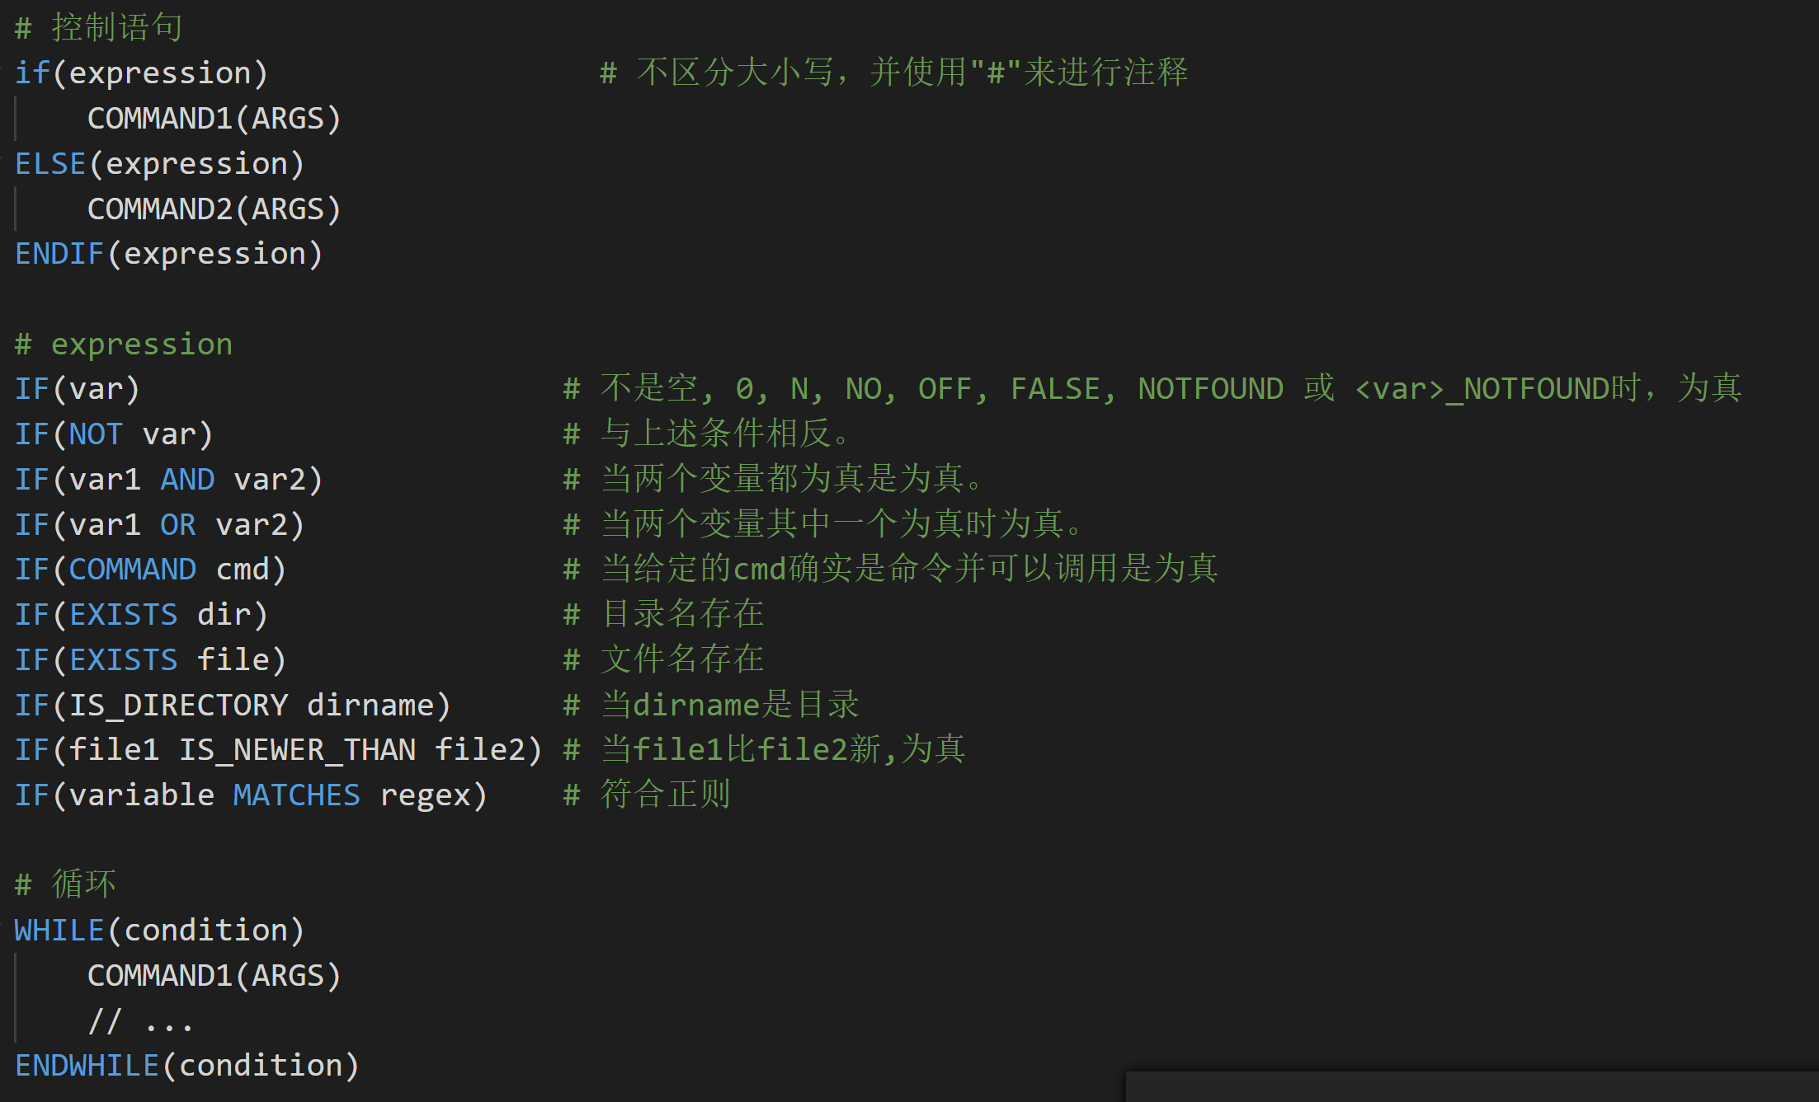
2. CMake语法的主体框架

Slide 10
2. CMake语法的主体框架
Windows 中静态库.lib后缀,共享库为.dll linux中静态库.a后缀, 共享库.so后缀

Slide 11
3.CMake的常用指令

Slide 12
CMake的常用指令
计算机视觉

Slide 13
4.实践:从简单CMake说起

Slide 14
在线问答
？
Q&A
Notes:
14

Slide 15
感谢各位聆听
！
Thanks for Listening

